Slide 1
Reforma Tributária do Consumo – PLP68/24
Imposto Seletivo
Cristiane Alkmin Junqueira Schmidt
Doutora em Economia pela EPGE/FGV-Rio
Presidente da MSGás
Diretora Acadêmica da Associação Brasileira de Direito e Economia
Professora de Economia FGV/Rio
Ex-Secretária de Economia de Goiás – fazenda, orçamento e planejamento (2019-2023)
Ex-Conselheira do CADE (2015-2018)
Ex-Secretária-Adjunta da Secretaria de Acompanhamento Econômico do MF (1999-2003)
CCJ - 25/11/24

Slide 2

DIGA NÃO!!
AO
IMPOSTO SELETIVO SOBRE O
GAS NATURAL

Slide 3
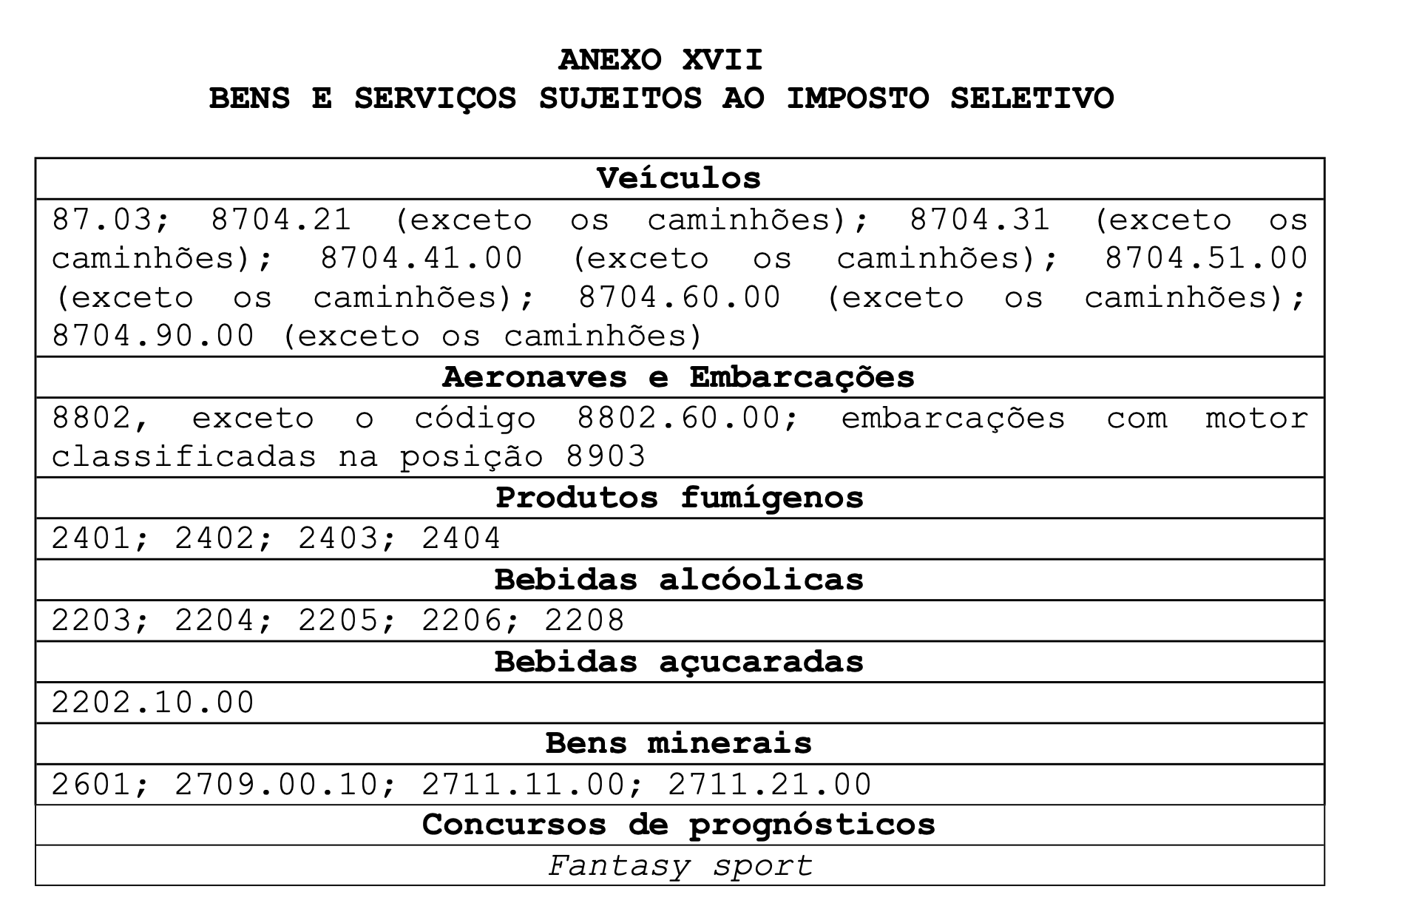
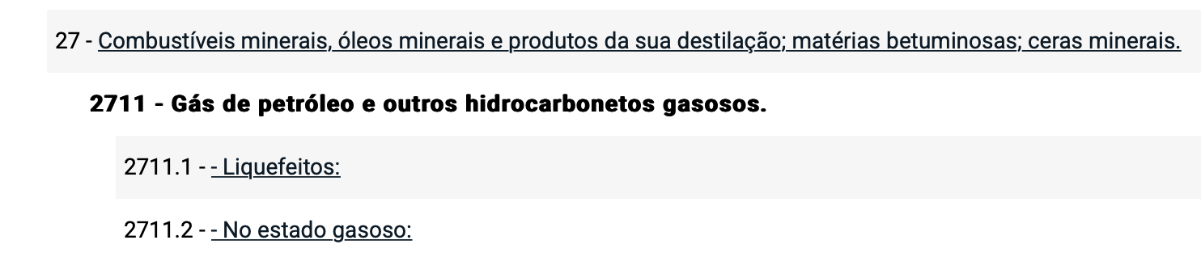
Como?
Retirando as duas NCMs anexo XVII do PLP68/24, referentes ao inciso VI (Bens Minerais)
LIVRO II - DO IMPOSTO SELETIVO (IS)
TÍTULO I - DAS DISPOSIÇÕES PRELIMINARES – art. 406-409
Art. 406. Fica instituído o Imposto Seletivo - IS, de que trata o inciso VIII do art. 153 da CF, incidente sobre a produção, extração, comercialização ou importação de bens e serviços prejudiciais à saúde ou ao meio ambiente.
§ 1o Para fins de incidência do Imposto Seletivo, consideram-se prejudiciais à saúde ou ao meio ambiente os bens classificados nos códigos da NCM/SH e o carvão mineral, e os serviços listados no Anexo XVII, referentes a:
I - veículos;
II - embarcações e aeronaves;
III - produtos fumígenos;
IV - bebidas alcoólicas;
V - bebidas açucaradas;
VI - bens minerais; e
VII - concursos de prognósticos e fantasy sport.

Slide 4
E por qual razão eu faço este pedido?
Por que o Gás Natural é uma fonte de energia que faz parte da
TRANSIÇÃO ENERGÉTICA
pois o Gás Natural DESCARBONIZA a matriz energética brasileira
Logo, o Gás Natural causa
EXTERNALIDADE POSITIVA

Slide 5
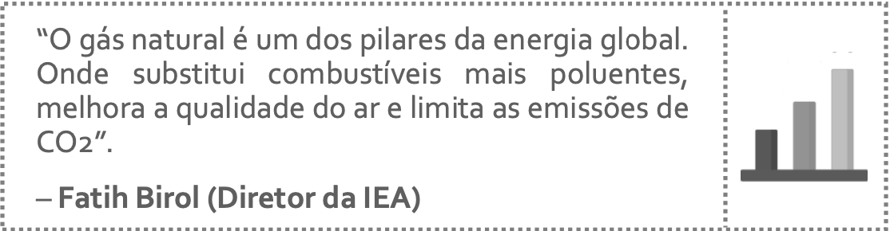
Como diz diretor da agência de energia americana…

Slide 6
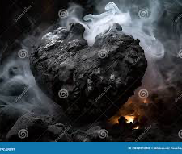
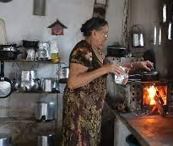

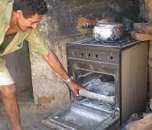
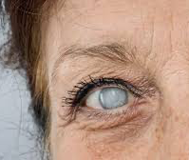
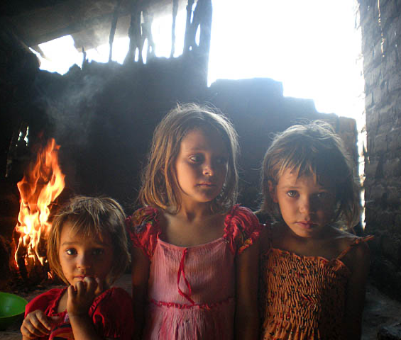
POLUIÇÃO
POBREZA ENERGÉTICA
20 % dos lares no Brasil usam lenha e carvão na cocção, fontes que poluem muito mais do que o GN

Slide 7
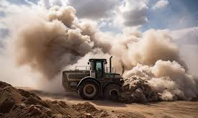
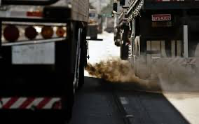
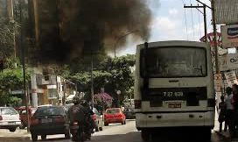
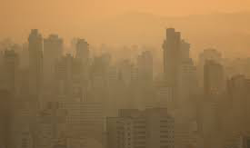

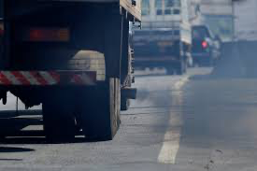
POLUIÇÃO
ÔNIBUS (cidades),
CAMINHÃO (rodovias)
e TRATORES (campo)
70% de toda a frota brasileira é movida à:
Diesel
Que polui mais do que o GN

Slide 8
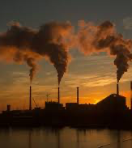

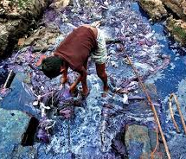
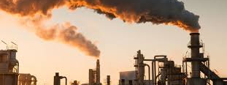
POLUIÇÃO INDUSTRIAL
Diesel, carvão e óleo combustível
poluem mais do que o GN

Slide 9
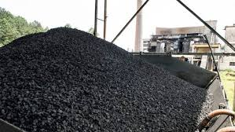
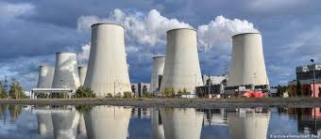
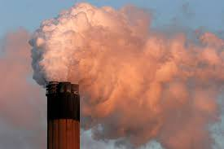
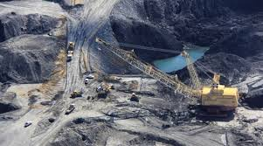
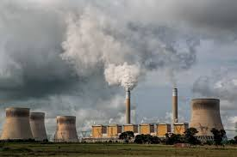
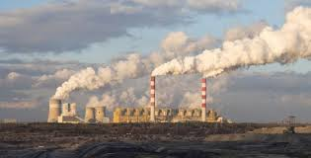
POLUIÇÃO DAS TERMOELÉTRICAS
Diesel, carvão e óleo combustível
poluem mais do que o GN
Vale lembrar que as energias solar e eólica são intermitentes

Slide 10
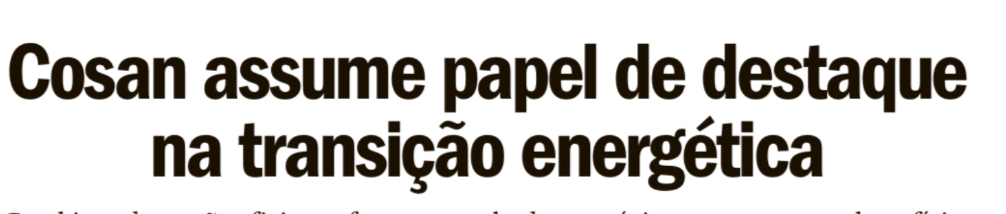


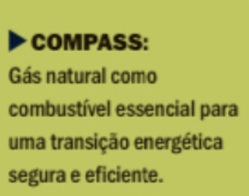





Edge
Seguindo a tendência mundial: importação de GNL para os corredores sustentáveis
GNV – autonomia de 400 km
Menos diesel e mais GN
Ônibus com GNV
Importamos 25% do diesel consumido!!
O Brasil precisa se descarbonizar já!!

Slide 11
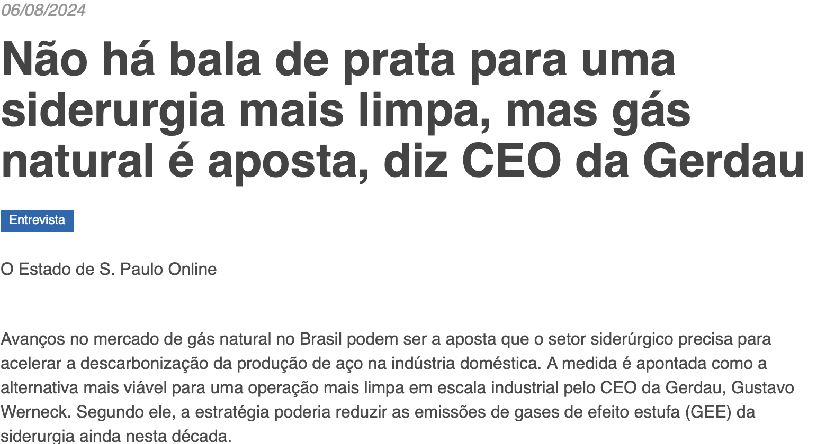
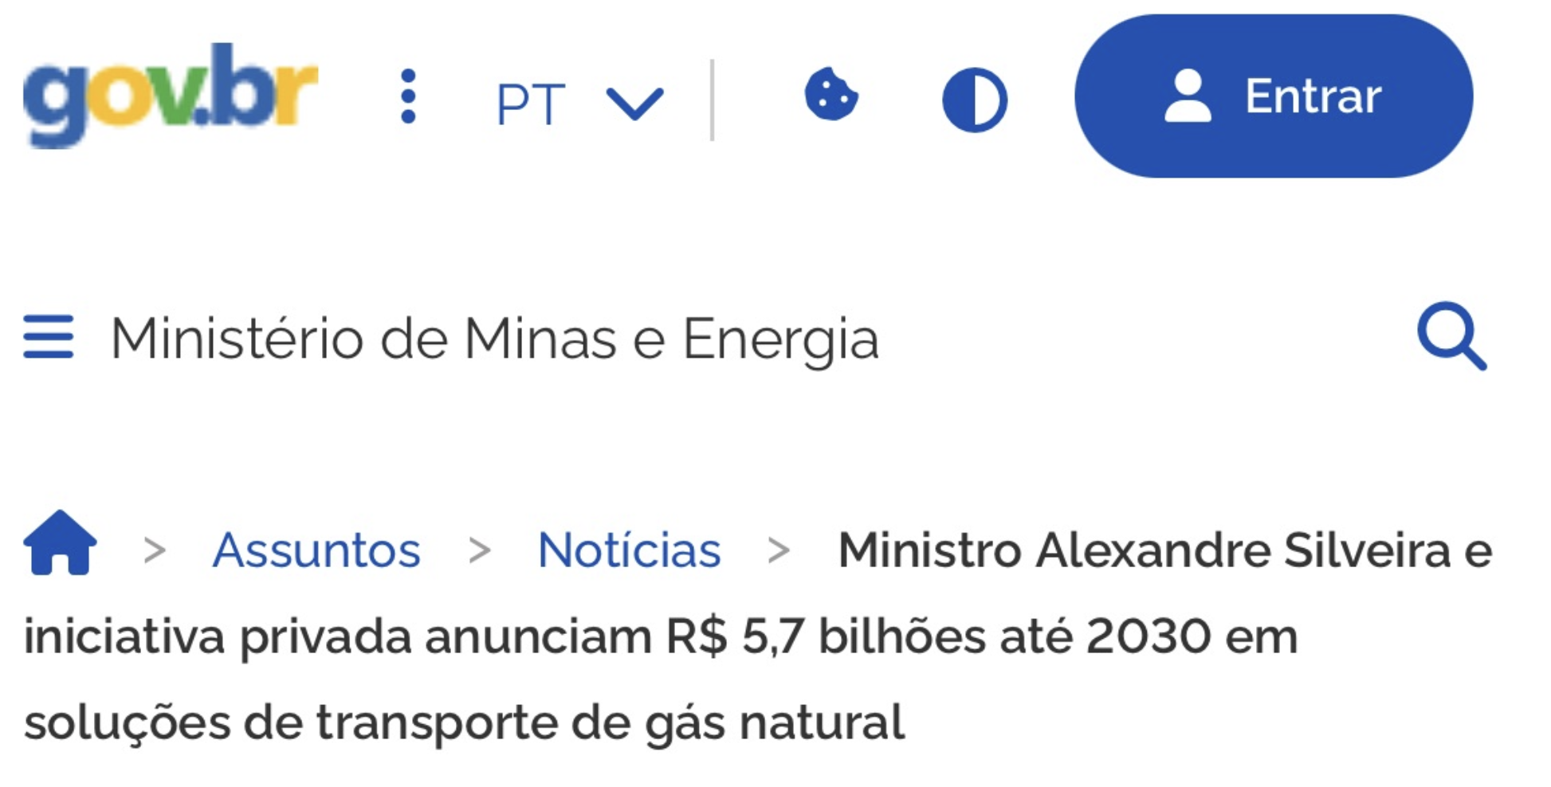
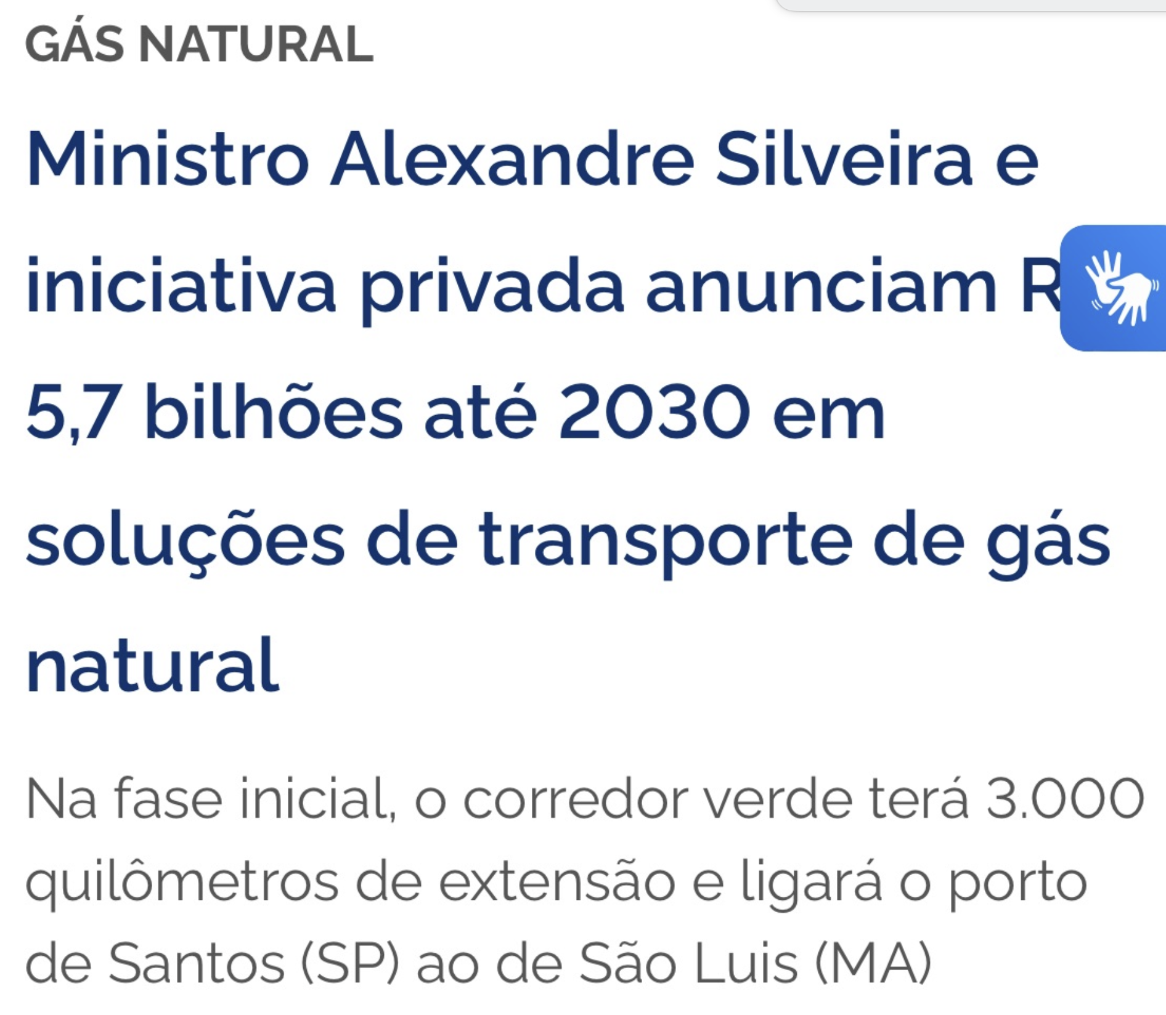
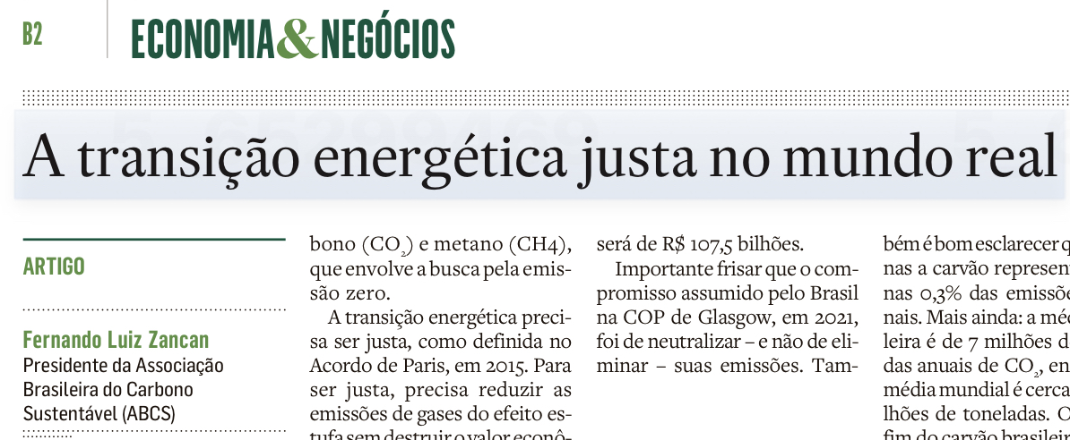


Slide 12
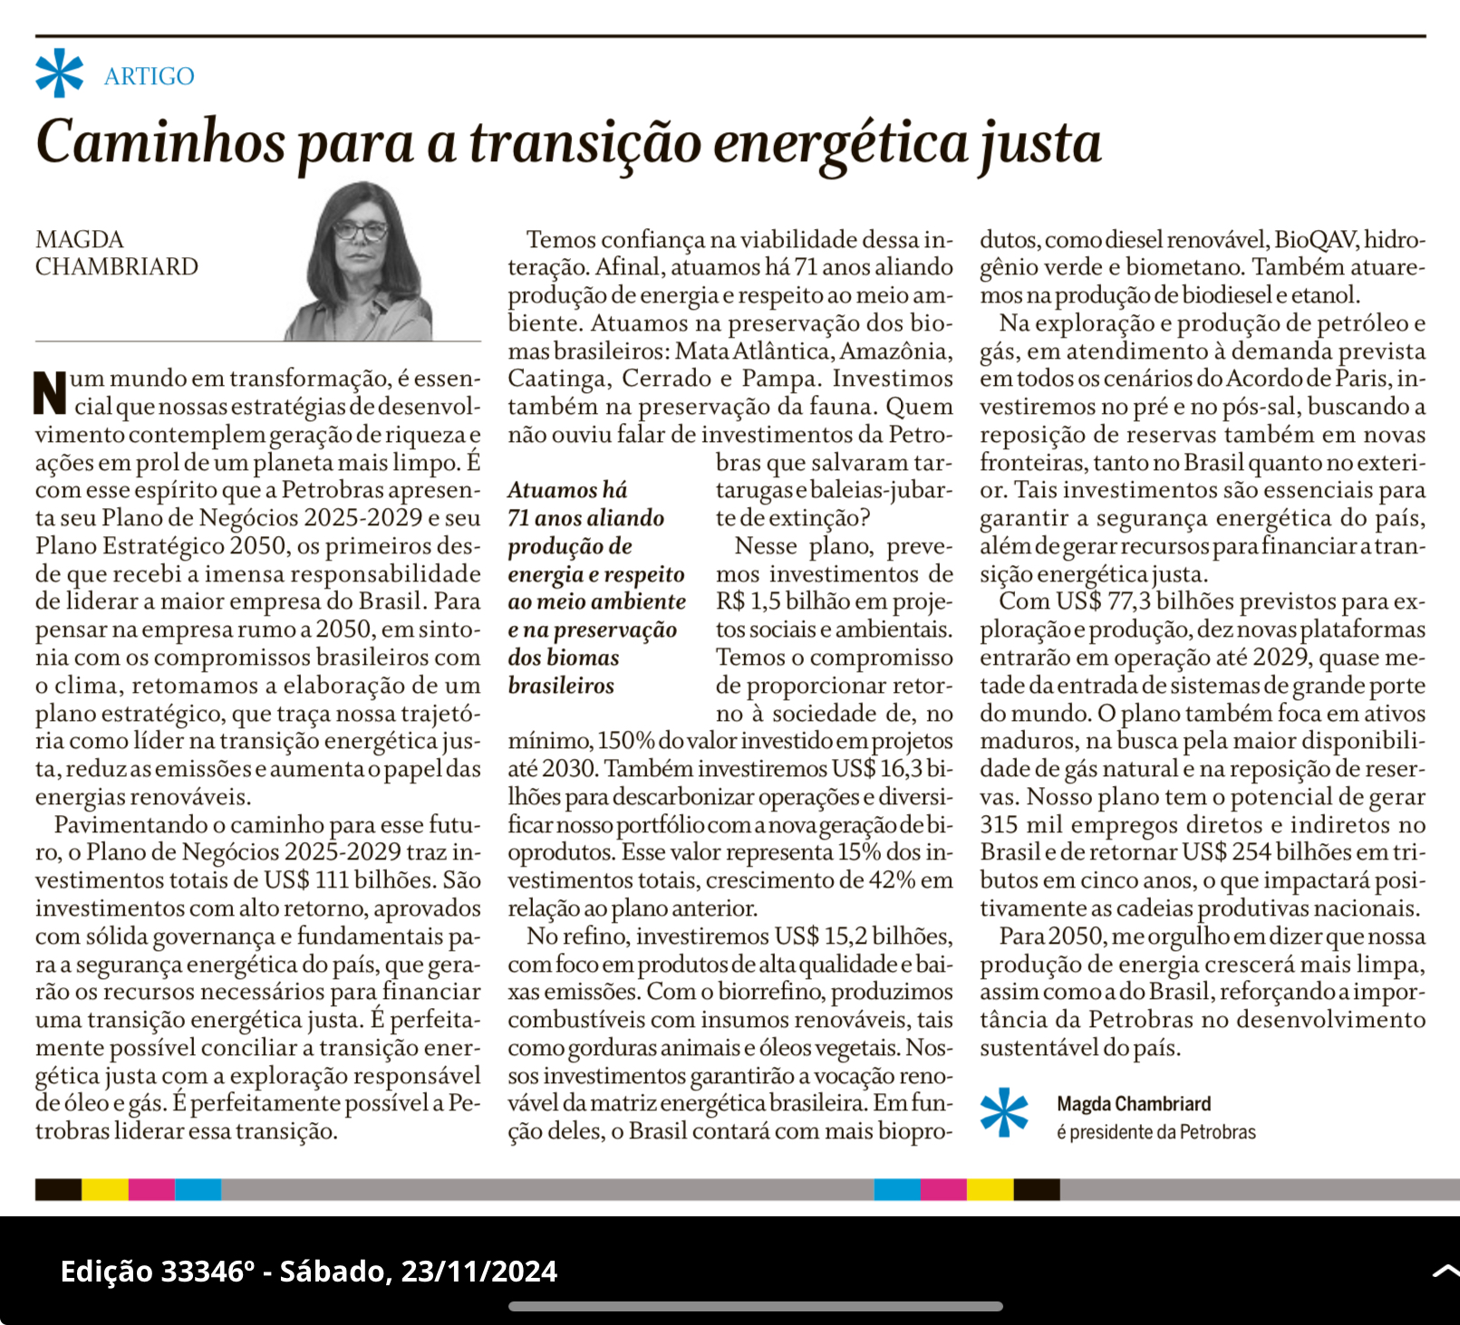
O Globo, 23/11/24 – Petrobras: Inv de US$111bi (25-29)

Slide 13
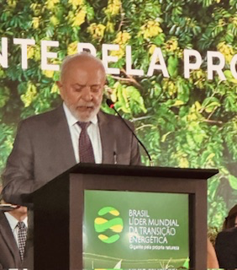
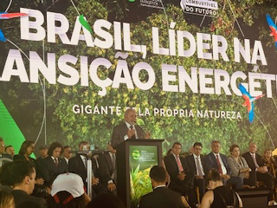
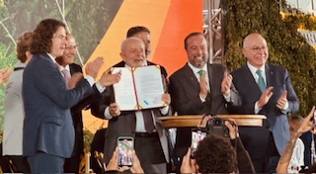
Brasil quer ser um país relevante na Transição Energética! Então não faz sentido impor IS sobre o GN!
Dia 08/10/24
Sancionada a Lei Combustível do Futuro

Slide 14

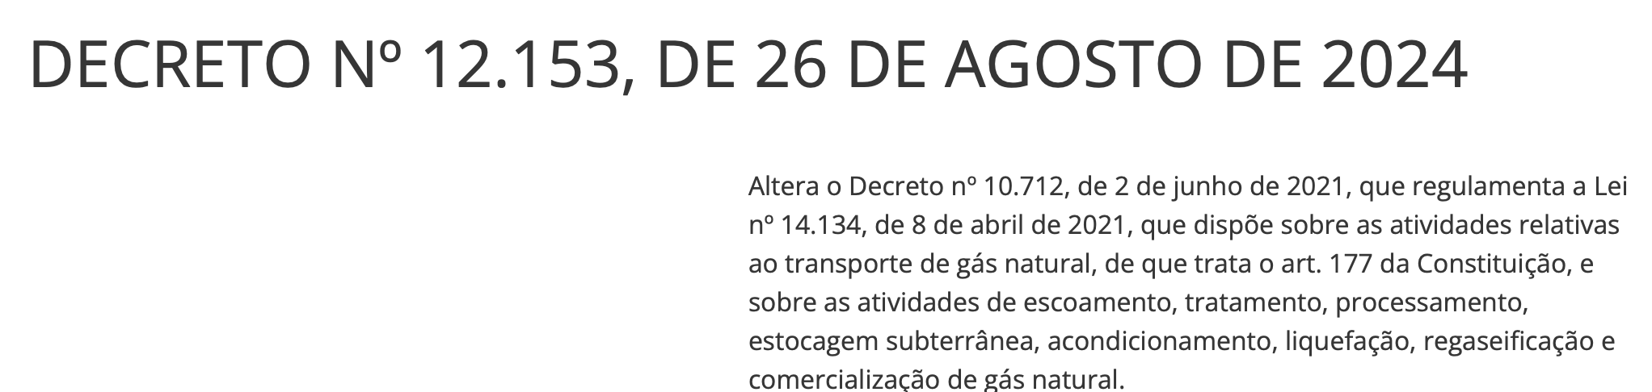
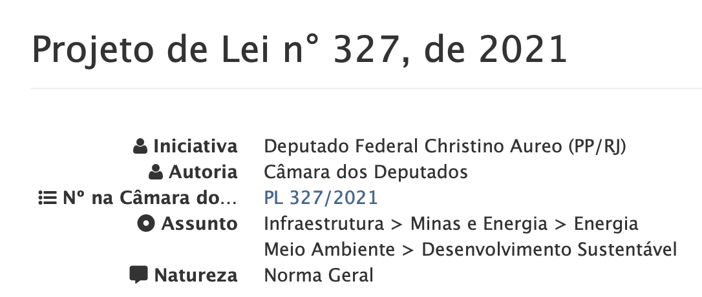
Outros marcos normativos para: aumentar a oferta de GN e diminuir o preço do GN. IS vai na contramão!!!
Objetivo do decreto:
Aumentar a oferta do GN
Reduzir o preço do GN
Objetivo do programa:
Aumentar a oferta do GN
Reduzir o preço do GN
PATEN: Programa de Aceleração da Transição Energética, que inclui fomentar o aumento da Oferta e diminução do Preço do GN

Slide 15


Esforço conjunto para diminuir o preço do GN no Brasil
MME/MDIC/MF e ANP tentam destravar o mercado livre, para que a sociedade tenha energia com preços menores
MME promove seminários →
O desenvolvimento do biometano passa por desenvolver as redes de gás natural (mesma molécula)!

Slide 17
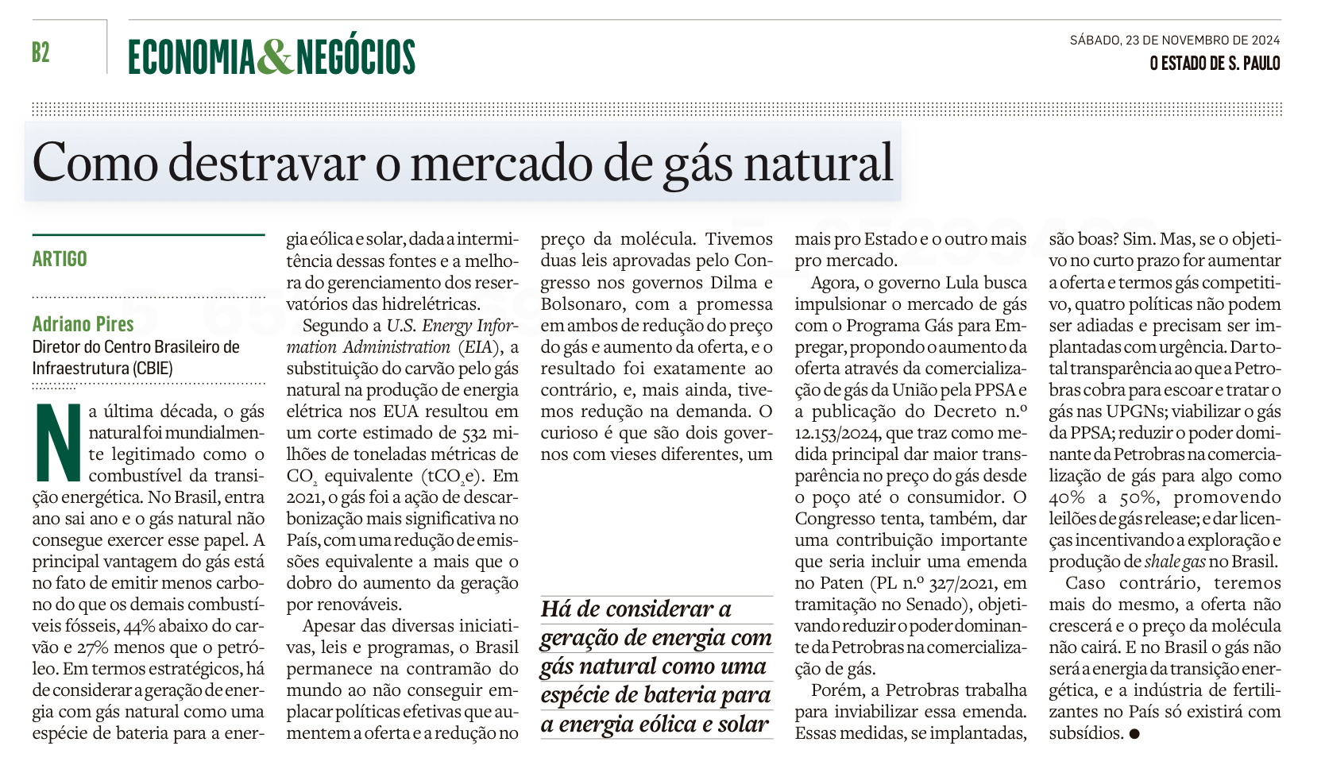
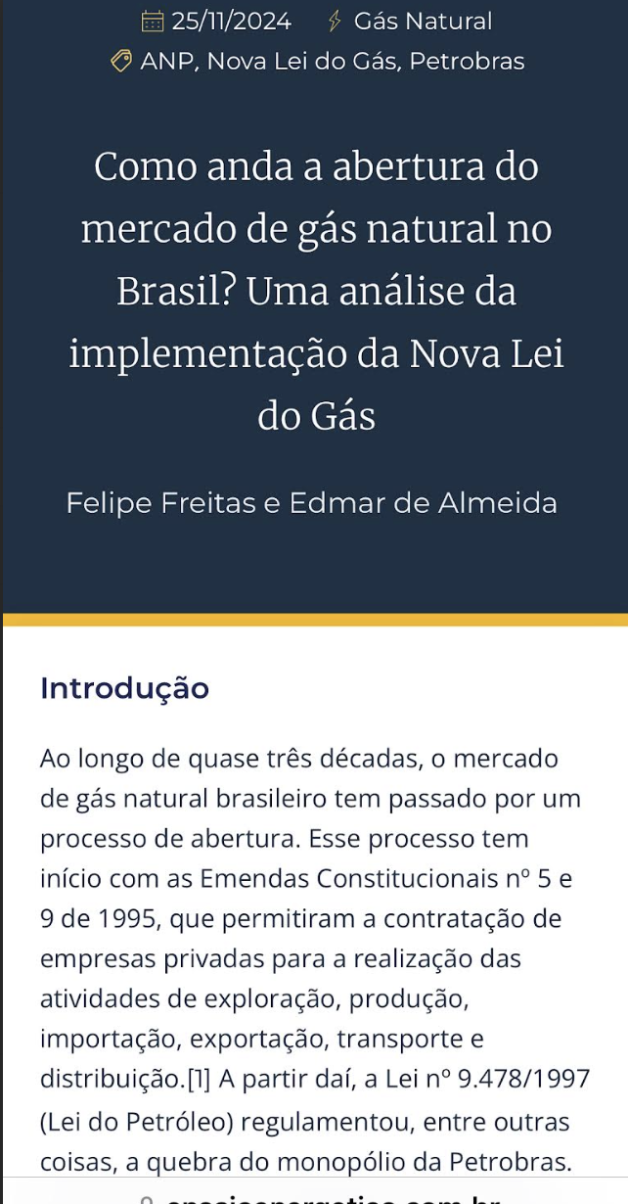
Há 30 anos buscamos desenvolver o mercado de GN e ter um preço menor do GN.
Vamos aumentar o preço do GN com o IS? Brasil quer estar na contramão do mundo?
Faz sentido impor IS sobre um insumo que descarboniza (causa Ext Positiva)?

Slide 18
Pela EC132 (art145), um dos 5 Princípios do
Sistema Tributário Nacional é justamente a defesa pelo meio ambiente… e o GN defende o meio ambiente, uma vez que ele (pelos próximos 10/15 anos) descarboniza a nossa matriz energética
"Art. 145. ...........................................................................................................
......................................................................................................................................
§ 3º O Sistema Tributário Nacional deve observar os princípios da simplicidade, da transparência, da justiça tributária, da cooperação e da defesa do meio ambiente.
Referência na EC132: Página 2

Slide 19
Logo, o Imposto Seletivo (inserido na CF88 pela EC132/23) deve recair sobre B&S que prejudiquem à Saúde ou ao Meio Ambiente, não sobre B&S que trazem benefícios à Saúde ou ao Meio Ambiente
"Art. 153. (Refência na EC132: pag 5/6) … previsão do IS sobre: .............................................................................................................................................................................................................................
VIII - produção, extração, comercialização ou importação de bens e serviços prejudiciais à saúde ou ao meio ambiente, nos termos de lei complementar
………
§ 6º O imposto previsto no inciso VIII do caput deste artigo:
I - não incidirá sobre as exportações nem sobre as operações com energia elétrica e com telecomunicações;
II - incidirá uma única vez sobre o bem ou serviço;
III - não integrará sua própria base de cálculo;
IV - integrará a base de cálculo dos tributos previstos nos arts. 155, II, 156, III, 156-A e 195, V;
V - poderá ter o mesmo fato gerador e base de cálculo de outros tributos;
VI - terá suas alíquotas fixadas em lei ordinária, podendo ser específicas, por unidade de medida adotada, ou ad valorem;
VII - na extração, o imposto será cobrado independentemente da destinação, caso em que a alíquota máxima corresponderá a 1% (um por cento) do valor de mercado do produto." (NR)

Slide 20
Mais ainda… pela LC194/2022, o GN é um bem essencial… se é essencial, é porque não é indesejável. Logo não cabe falar em IS!!
Até porque é “vedada a fixação de alíquota em patamar maior que a mediada”
Art. 1º A Lei nº 5.172, de 25 de outubro de 1966 (Código Tributário Nacional), passa a vigorar acrescida do seguinte art. 18-A:
“Art. 18-A. Para fins da incidência do imposto de que trata o inciso II do caput do art. 155 da Constituição Federal, os combustíveis, o gás natural, a energia elétrica, as comunicações e o transporte coletivo são considerados bens e serviços essenciais e indispensáveis, que não podem ser tratados como supérfluos.
Parágrafo único. Para efeito do disposto neste artigo: I - é vedada a fixação de alíquotas sobre as operações referidas no caput deste artigo em patamar superior ao das operações em geral, considerada a essencialidade dos bens e serviços;
E depois modifica o Artigo 32-A, repetindo a modificação do Artigo 18-A....
“Art. 32-A. As operações relativas aos combustíveis, ao gás natural, à energia elétrica, às comunicações e ao transporte coletivo, para fins de incidência de imposto de que trata esta LC, são consideradas operações de bens e serviços essenciais e indispensáveis, que não podem ser tratados como supérfluos.
§ 1º Para efeito do disposto neste artigo: I - é vedada a fixação de alíquotas sobre as operações referidas no caput deste artigo em patamar superior ao das operações em geral, considerada a essencialidade dos bens e serviços;

Slide 21
O Brasil quer diminuir as emissões de GEE nos centros urbanos, nas rodovias, nas indústrias, nas UTEs e nos lares
A transição energética tem que ter soluções holísticas para os diversos problemas específicos
Gás Natural tem um papel fundamental neste contexto
É preciso combater a pobreza energética!
É preciso combater o uso de carvão, diesel e lenha!

Slide 22
Mais ainda….faz sentido impor o Imposto Seletivo no GN e subsidiar o GLP?
O GLP polui mais do que o GN;
O PL 3335/24 – Gás para todos – aumenta o subsídio (de R$3,5 milhões para R$14 milhões) para a população vulnerável ter o Botijão 13kg, para freiar com a “pobreza energética” (eliminar lenha + carvão na cocção);
É uma idéia correta, pois, ainda que o GLP polua, este polui menos do que lenha e carvão;
Mas e o GN???? Por que não considerá-lo???
Afinal, o GN é menos poluente do que o GLP e GN e GLP concorrem entre si!!!!!
Logo, o GN e o GLP não podem ter tratamentos diferenciados!! Distorce o mercado!!

Slide 23
Logo, há evidente contradição em impor IS no GN
TEÓRICA E PRÁTICA
A CF: UM DOS SEUS PRINCÍPIO A DEFESA PELO MEIO AMBIENTE
A CF: O IMPOSTO SELETIVO DEVE INCIDIR SOBRE OS BENS E SERVIÇOS PREJUDICIAIS À SAÚDE E AO MEIO AMBIENTE, POIS CAUSAM EXTERNALIDADES NEGATIVAS
É CONSENSO QUE O GN É UMA FONTE QUE DESCARBONIZA A MATRIZ ENERGÉTICA, CAUSANDO EXETERNALIDADE POSITIVA À SAÚDE E AO MEIO AMBIENTE!
ENTÃO, NÃO FAZ SENTIDO IMPOR IMPOSTO SELETIVO SOBRE O GN (EPECIALMENTE HAVENDO SUBSÍDIO AO GLP!!!)
MAIS AINDA, A PRÓPRIA LC194 GARANTE A ESSENCIALIDADE DO GN E AFIRMA QUE É VEDADA A FIXAÇÃO DE ALÍQUOTAS EM PATAMAR SUPERIOR AO GERAL

Slide 24
PECADO É IMPOR O “IMPOSTO SLETIVO”
SOBRE O GÁS NATURAL!!!
O Brasil já tem a sua matriz energética e elétrica limpas, mas pode DESCARBONIZAR ainda mais, para alcançar os compromissos ambientais acordados internacionalmente;
Lenha, Carvão, Óleo Combustível, Óleo diesel e Gasolina e o GLP são mais poluentes do que o GN;
O Biometano tem produção e comercialização incipientes e o Hidrogênio Verde mais ainda. Economicamente inviáveis ainda;
Assim: o uso do GN e outas fontes mens poluentes precisa mser consideradas como solução;
O Brasil precisa de um mix inteligente de fontes de energia para garantir maior eficiência/competitividade para as empresas, menor carbonização do meio ambiente e maior bem-estar do cidadão.
IMPOR IS AO GN É PREJUDICAR A PAUTA DA DESCARBONIZAÇÃO DA MATRIZ ENERGÉTICA BRASILEIRA! ESSE NÃO É O MOMENTO! SERÁ UM GRAVE ERRO!!

Slide 25
Como EVITAR este pecado?
Retirando as duas NCMs anexo XVII do PLP68/24, referentes ao inciso VI (Bens Minerais)
LIVRO II - DO IMPOSTO SELETIVO (IS)
TÍTULO I - DAS DISPOSIÇÕES PRELIMINARES – art. 406-409
Art. 406. Fica instituído o Imposto Seletivo - IS, de que trata o inciso VIII do art. 153 da CF, incidente sobre a produção, extração, comercialização ou importação de bens e serviços prejudiciais à saúde ou ao meio ambiente.
§ 1o Para fins de incidência do Imposto Seletivo, consideram-se prejudiciais à saúde ou ao meio ambiente os bens classificados nos códigos da NCM/SH e o carvão mineral, e os serviços listados no Anexo XVII, referentes a:
I - veículos;
II - embarcações e aeronaves;
III - produtos fumígenos;
IV - bebidas alcoólicas;
V - bebidas açucaradas;
VI - bens minerais; e
VII - concursos de prognósticos e fantasy sport.

Slide 26
DIGA NÃO!!
AO
IMPOSTO SELETIVO SOBRE O
GAS NATURAL

